Slide 1

一月一日
三月八日
六月一日
九月十日
十月一日
儿童节
元旦
国庆节
妇女节
教师节

Slide 2

元宵节
端午节
中秋节
重阳节
五月初五
正月十五
九月初九
八月十五

Slide 3
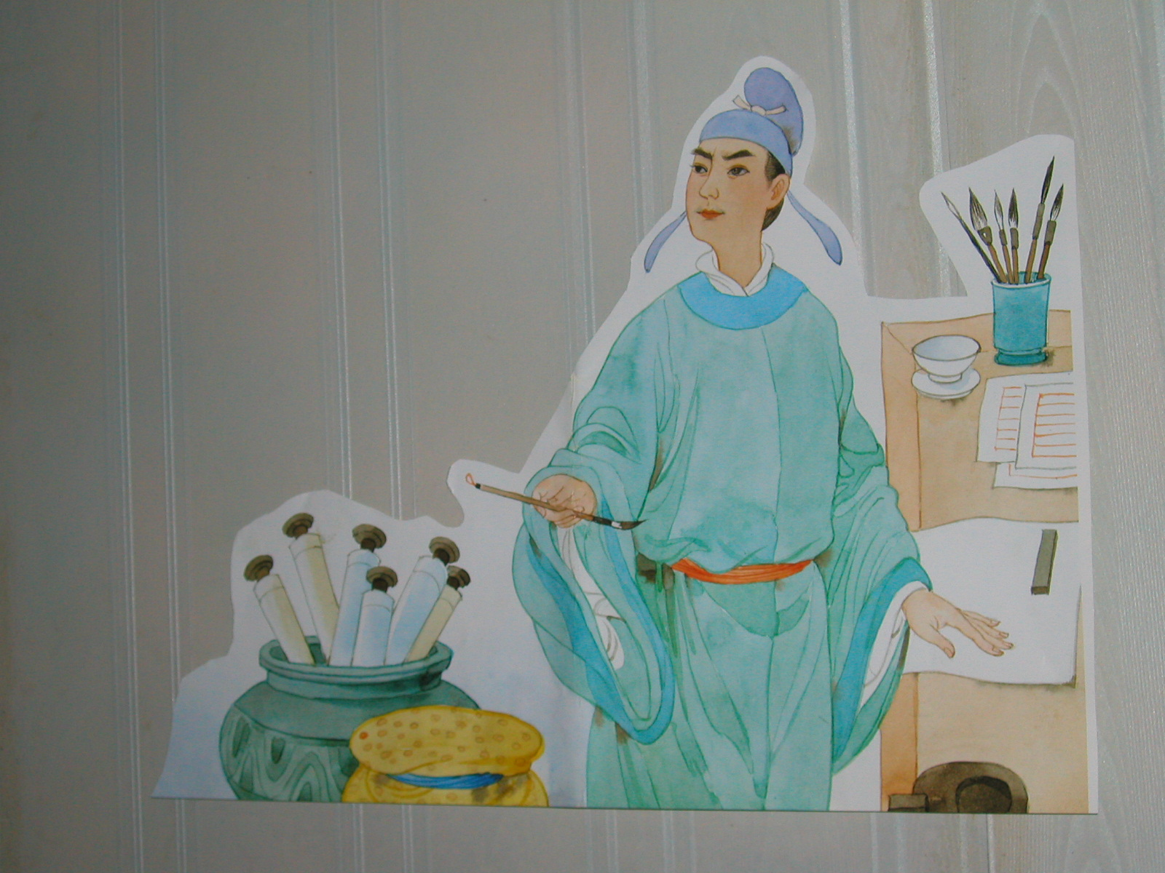
féng
jiā
bèi
每 逢 佳 节 倍 思 亲

Slide 4
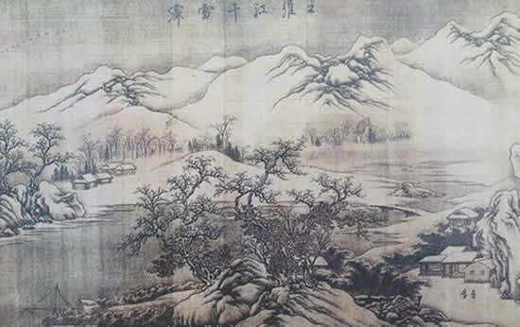


九月九日忆山东兄弟
王 维
yì
wéi
独在异乡为异客，
每逢佳节倍思亲。
遥知兄弟登高处，
遍插茱萸少一人。
chāzhū yú

Slide 5
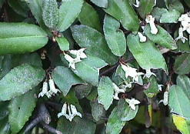
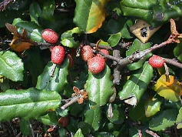

茱 萸
茱萸：又名越椒，一种有浓烈香味的植物，据说可祛邪避灾。
重阳节佩茱萸，在晋代葛洪《西京杂记》中就有记载了。到唐代就已经很普遍了。古人认为在重阳节这一天插茱萸可以避难消灾；或佩带于手臂，或作香袋把茱萸放在里面佩带，还有插在头上的。大多是妇女、儿童佩带，有些地方男子也佩带。

Slide 6

(23) 每 逢 佳 节 倍 思 亲
唐代有个大诗人 ，名叫王 维。15岁那年，他就离开家乡，来到京城长安，不觉已经两年了。
一年一度的重阳节又到了。一大早，大街上便热闹起来。人们扶老携幼，兴高采烈地去登高游玩。王维看着家家户户欢度节日的情景，更加思念家乡的亲人。
王维想，以前在家乡时，每逢重阳节，总要和兄弟们头插茱萸，手挽着手去城外登高远眺。大家欢聚在一起，是多么让人高兴啊！如今我们却天各一方，不能相会......此时此刻，兄弟们一定也在登高聚会，西望长安，思念着我呢。
王维思绪万千，提起笔来 写下了《九月九日忆山东兄弟》这首诗：
独在异乡为异客，
每逢佳节倍思亲。
遥知兄弟登高处，
遍插茱萸少一人。

Slide 7
15岁那年，他就离开家乡，来到京城长安，不觉已经两年了。
独在异乡为异客，
每逢佳节倍思亲。
遥知兄弟登高处，
遍插茱萸少一人。

Slide 8
一年一度的重阳节又到了。一大早，大街上便热闹起来。人们扶老携幼，兴高采烈地去登高游玩。
独在异乡为异客，
每逢佳节倍思亲。
遥知兄弟登高处，
遍插茱萸少一人。

Slide 9
王维看着家家户户欢度节日的情景，更加思念家乡的亲人。
独在异乡为异客，
每逢佳节倍思亲。
遥知兄弟登高处，
遍插茱萸少一人。

Slide 10
王维想，以前在家乡时，每逢重阳节，总要和兄弟们头插茱萸，手挽着手去城外登高远眺。大家欢聚在一起，是多么让人高兴啊！
独在异乡为异客，
每逢佳节倍思亲。
遥知兄弟登高处，
遍插茱萸少一人。

Slide 11
如今我们却天各一方，不能相会......此时此刻，兄弟们一定也在登高聚会，西望长安，思念着我呢。
独在异乡为异客，
每逢佳节倍思亲。
遥知兄弟登高处，
遍插茱萸少一人。

Slide 12
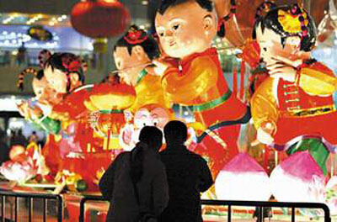
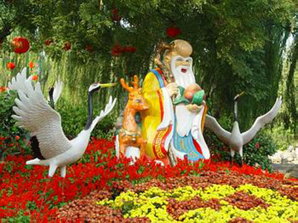
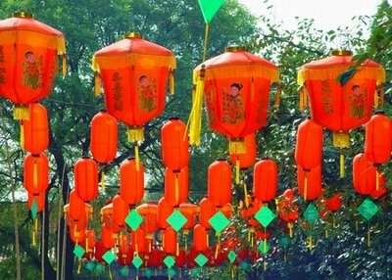
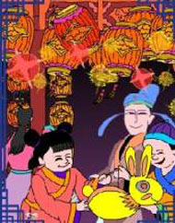
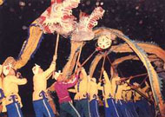

Slide 13
泊船瓜州
(北宋)王安石
京口瓜州一水间，
钟山只隔数重山。
春风又绿江南岸，
明月何时照我还？
春夜洛城闻笛
(唐)李白
谁家玉笛暗飞声，
散入春风满洛城。
此夜曲中闻折柳，
何人不起故园情！

Slide 14
必做题：1、朗读课文，背诵《九月九日忆山东兄弟》。
2、自学、练写课后生字词语。
选做题：1、读背1－2首反映思念之情的古诗，理解诗意，
感悟诗情。
2、现在的重阳节又称老人节，请你调查一下现
在的人们怎样过这个节的，与同学交流交流。

